Slide 1
CERTIFICACIÓN DE COMPETENCIAS LABORALES

Slide 2
QUALITUR
ANTECEDENTES
QUIENES SOMOS
RELEVANCIA
OBJETIVOS

Slide 3
ANTECEDENTES
QUALITUR, es una Corporación de propiedad de las Cámaras de Turismo del Ecuador y de los Gremios organizados
Nació de la ejecución de un Préstamo otorgado por el BID
Se desarrollo en 42 meses
Desarrollo 40 perfiles de Puestos de Trabajo (los resultados, capacidad, conocimiento, destrezas, habilidades, actitudes)
Promulgó en el Registro Oficial 40 Normas Técnicas de Competencia Laboral por el INEN
Se acredito y fue la única autorizada por el Estado Ecuatoriano a través del Servicio de Acreditación del Ecuador SAE para evaluar competencias de personas

Slide 4
PARTICIPES
Los Participes son
FENACAPTUR
CAPTUR Guayas
CAPTUR Pichincha
OPTUR
POR GUAYAS

Slide 5
QUIENES SOMOS
QUALITUR, es una Corporación de Derecho Privado, sin fines de lucro
Que cuenta con un Sistema de Gestión en base a la norma ISO/IEC 17024
Cumple los criterios y regulaciones de acreditación del Servicio de Acreditación Ecuatoriano SAE; y,
Otros reglamentos y requisitos legales aplicables
Que garantizan su competencia técnica, confiabilidad y transparencia.

Slide 6
RELEVANCIA
Somos
la Primera entidad de Certificación de Personas en el Ecuador
la Segunda existente en Sudamérica (la otra está en Brasil)
una de las Ocho en el mundo
que tiene la capacidad de realizar esta tarea y cuyos resultados y Certificados expedidos tienen reconocimiento nacional e internacional por Acreditación ante Estado

Slide 7
ESTRUCTURA ORGANICA
GOBIERNO Y ADMINISTRACION
ASAMBLEA Todos los Socios
DIRECTORIO Todos los Socios
PRESIDENTE Ing. Holbach Muñeton 2015 - 2017
DIRECTOR EJECUTIVO Iván López Villalba
GESTION Y OPERACIÓN TECNICA
COMITÉ DE ESQUEMA Todos los Sectores
COMITÉ DE QUEJAS Y APELACIONES 3 Vocales
Director Ejecutivo Iván López Villalba
Coordinadora Técnica Sara Tarré Intriago
Coordinadora de Operaciones Alicia Landeta
Coordinadora Administrativa Meri Mayorga

Slide 8
OBJETIVOS
Contribuir a la mejora de la CALIDAD de los servicios del Sector
Elevar los niveles de CALIDAD de los trabajadores que actúan en el sector turístico.
Fijar normas / estándares para las personas que trabajan en Turismo
Incorporar una visión estratégica sobre la importancia del recurso humano en las empresas
Generar relación eficaz de cooperación entre trabajadores, empresarios, autoridades y sector académico

Slide 9
OBJETIVOS
Aporte del Sector Privado a la CALIDAD EN TURISMO
Se puede Certificar organización, infraestructura, playas, procesos, pero lo que nos interesa son las personas
El Turismo es una actividad de Personas sirviendo a personas
Nos permite trabajar en una experiencia satisfactoria al Turista a partir de la mejora de la Calidad en la Prestación de Servicios
Permite mejorar la ecuación Calidad – Precio
Nos debe llevar a elevar las tarifas

Slide 10
BENEFICIARIOS
TRABAJADORES
EMPRESARIOS
AUTORIDADES

Slide 11
BENEFICIARIOS / TRABAJADORES
Adquiere reconocimiento social y profesional de su competencia a nivel nacional e internacional
Eleva su autoestima y reconocimiento
Facilita y mejora oportunidades de inserción y selección laboral
Se adapta a nuevos perfiles ocupacionales y al trabajo en equipo
Promueve la creatividad y mejora la capacidad de aprendizaje.
Fomenta la actualización continua de conocimientos y habilidades que le permiten logran un desempeño eficiente y un desarrollo integral

Slide 12
CERTIFICACION EN GALAPAGOS

Slide 13
CERTIFICACION EN PICHINCHA

Slide 14
BENEFICIARIOS / EMPRESARIOS
Facilita la selección de personal
Aumenta la productividad del negocio por disminución de curva de aprendizaje
Aumenta la motivación y mejora la actitud de los trabajadores
Reduce costos de capacitación y entrenamiento
Disminuye la rotación del personal
Induce a la mejora de la calidad de los servicios ofrecidos a los clientes
Establece los niveles de capacitación y necesidades de aprendizaje de sus empleados

Slide 15
Reconocimiento a Empresarios

Slide 16
AUTORIDADES
Determina las Brechas de Conocimiento
Establece una Línea Base de Nivel de Calidad / Capacitación de los Trabajadores
Permite planificar y presupuestar mejor su inversión en capacitación
Dirige las capacitaciones a cerrar la Brecha de Conocimiento
Requiere menos tiempo (el necesario) de los trabajadores
Requiere menos tiempo de permiso de los Empleadores
La Capacitación se dirige a lo que se requiere
Genera circulo virtuoso Capacitación, certificación, elevar Nivel de Calidad
Puede generar herramientas de Empleabilidad
Mejora la calidad de los servicios ofrecidos a los clientes
Mejora la experiencia y satisfacción del visitante a los Destinos

Slide 17
AUTORIDADES

Slide 18
PROCESO PARA IMPLEMENTAR LA CERTIFICACION
ESTUDIO E INVESTIGACION
NORMALIZACION
FORMACION / CAPACITACION
EVALUACION
CERTIFICACION

Slide 19
SISTEMA DE CERTIFICACION DE COMPETENCIAS LABORALES

Slide 20
SISTEMA DE CERTIFICACION DE COMPETENCIAS LABORALES
ESTUDIO E INVESTIGACIÓN
Es el método utilizado para establecer, a partir de una actividad de trabajo, las competencias que se movilizan para desempeñar tal actividad, satisfactoriamente.
Una competencia laboral es el conjunto de capacidades entendidas como conocimientos, habilidades y actitudes de una persona para desempeñar exitosamente una ocupación laboral, en diferentes contextos.

Slide 21
SISTEMA DE CERTIFICACION DE COMPETENCIAS LABORALES
Normalización
Una vez identificadas las competencias, se desarrolla un procedimiento de ESTANDARIZACIÓN, de forma tal que la competencia identificada y descrita con un procedimiento común, se convierte en una norma, un referente válido para las instituciones educativas, los trabajadores y los empleadores.
Las Normas Técnicas de Competencia Laboral para el sector Turismo contienen los conocimientos, habilidades y actitudes a través de los cuales se logran los resultados esperados que llevan al dominio de una o varias competencias.

Slide 22
SISTEMA DE CERTIFICACION DE COMPETENCIAS LABORALES
Formación/ capacitación
Una vez realizada la descripción de la competencia y su normalización, la elaboración de currículos de formación para el trabajo será mucho más eficiente si considera la orientación hacia la norma.
Esto significa que la formación orientada a generar competencias con referentes claros en normas existentes, tendrá mucha más eficiencia e impacto que aquella desvinculada de las necesidades del sector empresarial.

Slide 23
SISTEMA DE CERTIFICACION DE COMPETENCIAS LABORALES
Evaluación de conformidad
Es el proceso de verificación de la capacidad de una persona, en relación a los requisitos o criterios específicos previamente definidos (en las normas de competencia laboral), mediante pruebas, tests prácticos, observación o examen de evidencias.

Slide 24
SISTEMA DE CERTIFICACION DE COMPETENCIAS LABORALES
CERTIFICACION
La certificación es la DECLARACIÓN de que el trabajador tiene capacidades para generar los resultados esperados de la respectiva ocupación o competencia. Los resultados están definidos en las Normas Técnicas INEN
La certificación es una actividad voluntaria, reconocida por la industria del Turismo, no existe para controlar las prácticas profesionales, pero sí para reconocer públicamente las competencias de los trabajadores, diferenciándolos en el mercado de trabajo y mejorando la Calidad de los servicios.

Slide 25
QUALITUR
AMBITOS DE ACCION
ALCANCE
LOGROS

Slide 26
SECTOR Y OCUPACIONES
Alojamiento
Alimentos y Bebidas
Operación Turística
Otras ocupaciones (Vendedor, Cajero, Organizador de Eventos)
Generales (Hospitalidad)

Slide 27
RESULTADOS
40 pruebas técnicas
3 pruebas de habilidad verbal
3 pruebas de habilidad numérica
1 prueba de atención concentrada
1 prueba de aptitudes
Pruebas prácticas para 26 ocupaciones

Slide 28
PROCESO DE EVALUACIÓN
son desarrollados Y DIFERENCIADOS para cada Norma
Se utilizan Técnicas Científicas de Evaluación de Personas
De modo que se asegure que solamente Candidatos Competentes sean efectivamente certificados; y,
Que el proceso sea transparente e íntegro.

Slide 29
PROCEDIMIENTO DE EVALUACIÓN CON FINES DE CERTIFICACIÓN
Llenar una solicitud de inscripción
Según requisitos de cada Norma se define
Prueba de conocimientos técnicos
Prueba de habilidades numéricas
Pruebas de habilidades verbales
Evaluación de comportamientos
Pruebas prácticas
Corrección y Aprobación a la Certificación
Certificación

Slide 30
SISTEMA DE CERTIFICACION DE COMPETENCIAS LABORALES
Evaluación de conformidad
Es el proceso de verificación de la capacidad de una persona, en relación a los requisitos o criterios específicos previamente definidos (en las normas de competencia laboral), mediante pruebas, tests prácticos, observación o examen de evidencias.

Slide 31
SISTEMA DE CERTIFICACION DE COMPETENCIAS LABORALES
ORGANISMO ACREDITADOR
SERVICIO DE ACREDITACION ECUATORIANO SAE
ORGANISMO EVALUADOR DE CONFORMIDAD / CERTIFICADOR
CORPORACION QUALITUR
NORMA
ISO 17024 -2012
NORMA ISO -9001
NORMAS
INEN POR COMPETENCIA
ESQUEMA DE CERTIFICACION POR COMPETENCIA
TRABAJADOR
CERTIFICADO
NO CONFORME

Slide 32
NUMEROS
LOS NUMEROS

Slide 33
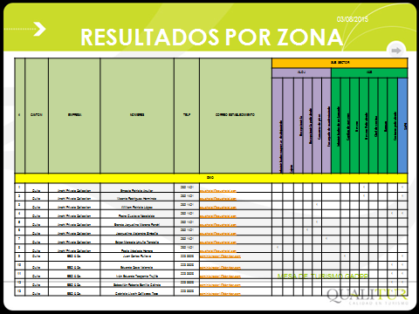

Slide 34
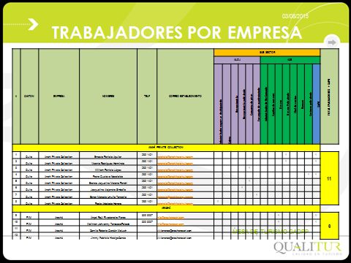

Slide 35
TRABAJADORES POR COMPETENCIAS
# | CANTON | EMPRESA | NOMBRES | TELF | CORREO ESTABLECIMIENTO | SUB SECTOR
 |  |  |  |  |  | ALOJAMIENTO |  |  |  |  |  | A&B
 |  |  |  |  |  | Administrador empresas de alojamiento | Cajero | Recepcionista | Recepcionista polivalente | Camarera de pisos | Encargado de mantenimineto | Administrador de resutaruante | Capitán de meseros | Mesero | Mesero Polivalente | Chef de cocina | Barman | Cocinero polivalente | SAPO
CAPITÁN DE MESEROS
1 | Quito | La Briciola | Yair Anchundia Bailon | 601 4447 | labriciolaamparito@hotmail.com |  |  |  |  |  |  |  | 1 |  |  |  |  |  | 1
2 | Quito | BBQ & Co. | Juan Carlos Ruilova | 223 3506 | administrador1@bbq-bar.com |  |  |  |  |  |  |  | 1 |  |  |  |  |  | 1
5 | Cayambe | Café de la Vaca | Helio Aldemar García Garzón | 285 2471 | cafevacayambe@elcafedelavaca.com |  |  |  |  |  |  |  | 1 |  |  |  |  |  | 1
3 | Rumiñahui | Restaurante El Viejo Roble | Efraín Aníbal Proaño Villafuerte | 233 4036 | lesgsn@hotmail.com |  |  |  |  |  |  |  | 1 |  |  |  |  |  | 1
4 | Rumiñahui | Café de la Vaca | Víctor Marcelo Paredes Cruz | 209 0132 | cafesanluis@eldelavaca.com |  |  |  |  |  |  |  | 1 |  |  |  |  |  | 1
6 | Mejía | Café de la Vaca | Darío Rafael Paredes | 231 5012 | cafemachachi@elcafedelavaca.com |  |  |  |  |  |  |  | 1 |  |  |  |  |  | 1
CAMARERA DE PISOS
7 | Quito | Hotel Fuente de Piedra II | María Fernanda Pazmiño | 290 0323 | ecuahotel@ecuahotel.com |  |  |  |  | 1
8 | Quito | Anahí Private Collection | William Patricio López | 250 1421 | ecuahotel@ecuahotel.com |  |  |  |  | 1
9 | Quito | Anahí Boutique | Brenda Jaqueline Moreno Panchi | 250 1421 | ecuahotel@ecuahotel.com |  |  |  |  | 1
10 | Quito | Fuente de Piedra I | Segundo Carlos Oña Yasig | 252 5314 | ecuahotel@ecuahotel.com |  |  |  |  | 1
11 | Rumiñahui | Hacienda La Carriona | Rosa Germania Chasipanta Chuquimarca | 233 2004 | haciendalacarriona@gmail.com |  |  |  |  | 1
12 | Rumiñahui | Hacienda La Carriona | Betty Virginia Muñoz Parraga | 233 2004 | haciendalacarriona@gmail.com |  |  |  |  | 1
13 | S.M. Bancos | Las Tangaras de Mindo | Mercedes Carolina Arias | 217 0166 | lastangaras@gmail.com |  |  |  |  | 1
14 | S.M. Bancos | Casa Divina Lodge | Soledad Doris Lima Murcia | 0991 725 874 | info@casadivina.com |  |  |  |  | 1
15 | S.M. Bancos | Casa Divina Lodge | Enith Díaz Soto | 0991 725 874 | info@casadivina.com |  |  |  |  | 1

Slide 37
NUMERO DE PERSONAS EVALUADAS EN GALAPAGOS POR ISLAS
No. | COMPETENCIA |  |  |  | TOTAL
 |  | SANTA CRUZ | ISABELA | SAN CRISTOBAL
1 | Administrador de Alojamiento | 17 | 5 | 5 | 27
2 | Administrador de Restaurante | 3 | 0 | 0 | 3
3 | Administrador - Gerente de Operadora | 7 | 2 | 9 | 18
4 | Camarera de Pisos | 6 | 6 | 5 | 17
5 | Recepcionista | 0 | 3 | 3 | 6
6 | Recepcionista Polivalente | 11 | 0 | 0 | 11
7 | Mesero | 4 | 0 | 1 | 5
8 | Mesero Polivalente | 2 | 4 | 0 | 6
9 | Cocinero Polivalente | 9 | 6 | 4 | 19
10 | Barman | 4 | 0 | 0 | 4
11 | Hospitalidad | 24 | 4 | 7 | 35
TOTAL |  | 87 | 30 | 34 | 151

Slide 38
NÚMERO DE PRUEBAS APLICADAS POR ISLAS
No. | Competencia | Número de Evaluaciones Aplicadas |  |  | Total
 |  | SANTA CRUZ | ISABELA | SAN CRISTOBAL
1 | Administrador de Alojamiento | 85 | 25 | 25 | 135
2 | Administrador de Restaurante | 18 | 0 | 0 | 18
3 | Administrador - Gerente de Operadora | 28 | 8 | 36 | 72
4 | Camarera de Pisos | 24 | 24 | 20 | 68
5 | Recepcionista | 0 | 18 | 18 | 36
6 | Recepcionista Polivalente | 66 | 0 | 0 | 66
7 | Mesero | 24 | 0 | 6 | 30
8 | Mesero Polivalente | 12 | 24 | 0 | 36
9 | Cocinero Polivalente | 45 | 30 | 20 | 95
10 | Barman | 24 | 0 | 0 | 24
11 | Hospitalidad | 48 | 8 | 14 | 70
TOTAL |  | 374 | 137 | 139 | 650

Slide 40
PERSONAS EVALUADAS VS APROBADAS EN SANTA CRUZ

Slide 41
PERSONAS EVALUADAS VS APROBADAS EN ISABELA

Slide 42
PERSONAS EVALUADAS VS APROBADAS EN SAN CRISTOBAL

Slide 43
PORCENTAJE DE PERSONAS APROBADAS

Slide 44
PERSONAS EVALUADAS Vs APROBADOS EN LAS ISLAS GALAPAGOS

Slide 45
COMPARATIVO CON RESULTADOS NACIONALES
OCUPACION | PROCENTAJE APROBADOS POR CIUDAD
 | QUITO | GUAYAQUIL | CUENCA | PROMEDIO | GALAPAGOS
MESEROS / MESERO POLIVALENTE | 49,7 | 36,2 | 64,6 | 50,2 | 63
COCINEROS POLIVALENTE | 53 | 60 | 60,6 | 57,9 | 57,9
CAMAREROS | 55,6 | 59 | 60 | 58,2 | 29,4
TOTAL | 52,8 | 51,7 | 61,7 | 55,41 | 50,1

Slide 46
RESULTADOS ADICIONALES
Personas Evaluadas según contrato 100
Funcionarios Capacitados según contrato 5
Evaluaciones previstas en 1 isla
Evaluaciones previstas hasta en 7 competencias
Evento de entrega de Certificaciones en 1 isla
Personas Evaluadas reales 151
Funcionarios Capacitados reales 9
Evaluaciones realizadas en 3 islas
Evaluaciones en 11 competencias
Evento de entrega en 2 islas
Interés en el Sector sobre Procesos de Calidad en Personas
Capacidad Instalada para nuevos procesos

Slide 47
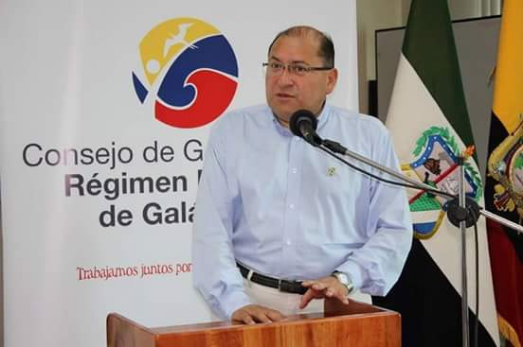

Slide 48
PERSONAS EVALUADAS POR AÑO
DETALLE | # | INCREMENTO Y DISMINUCION
PERSONAS EVALUADAS 2008 | 219
PERSONAS EVALUADAS 2009 | 292 | 33,33%
PERSONAS EVALUADAS 2010 | 608 | 108,22%
PERSONAS EVALUADAS 2011 | 511 | -15,95%
PERSONAS EVALUADAS 2012 | 212 | -58,51%
PERSONAS EVALUADAS 2013 | 372 | 75,47%
PERSONAS EVALUADAS 2014 | 3219 | 496,51%
PERSONAS EVALUADAS PARCIALES 2015 | 499
 | 5632

Slide 49
PERSONAS EVALUADAS Y CERTIFICADAS POR AÑOS
AÑO 2008 |  | %
PERSONAS EVALUADAS | 219
PERSONAS APROBADOS | 207 | 95%
PERSONAS NO APROBADAS | 12 | 5%
AÑO 2009 |  | %
PERSONAS EVALUADAS | 292
PERSONAS APROBADOS | 209 | 72%
PERSONAS NO APROBADAS | 83 | 28%
AÑO 2010 |  | %
PERSONAS EVALUADAS | 608
PERSONAS APROBADOS | 459 | 75%
PERSONAS NO APROBADAS | 149 | 25%
AÑO 2011 |  | %
PERSONAS EVALUADAS | 511
PERSONAS APROBADOS | 427 | 84%
PERSONAS NO APROBADAS | 84 | 16%

Slide 50
PERSONAS EVALUADAS Y CERTIFICADAS POR AÑOS
AÑO 2012 |  | %
PERSONAS EVALUADAS | 387
PERSONAS APROBADOS | 257 | 66%
PERSONAS NO APROBADAS | 130 | 34%
AÑO 2013 |  | %
PERSONAS EVALUADAS | 372
PERSONAS APROBADOS | 205 | 55%
PERSONAS NO APROBADAS | 167 | 45%
AÑO 2014 |  | %
PERSONAS EVALUADAS | 3219
PERSONAS APROBADOS | 2135
PERSONAS NO APROBADAS | 1084
AÑO 2015 |  | %
PERSONAS EVALUADAS | 499
PERSONAS APROBADOS | 219
PERSONAS NO APROBADAS | 180

Slide 51
PROYECCIONES

Slide 52
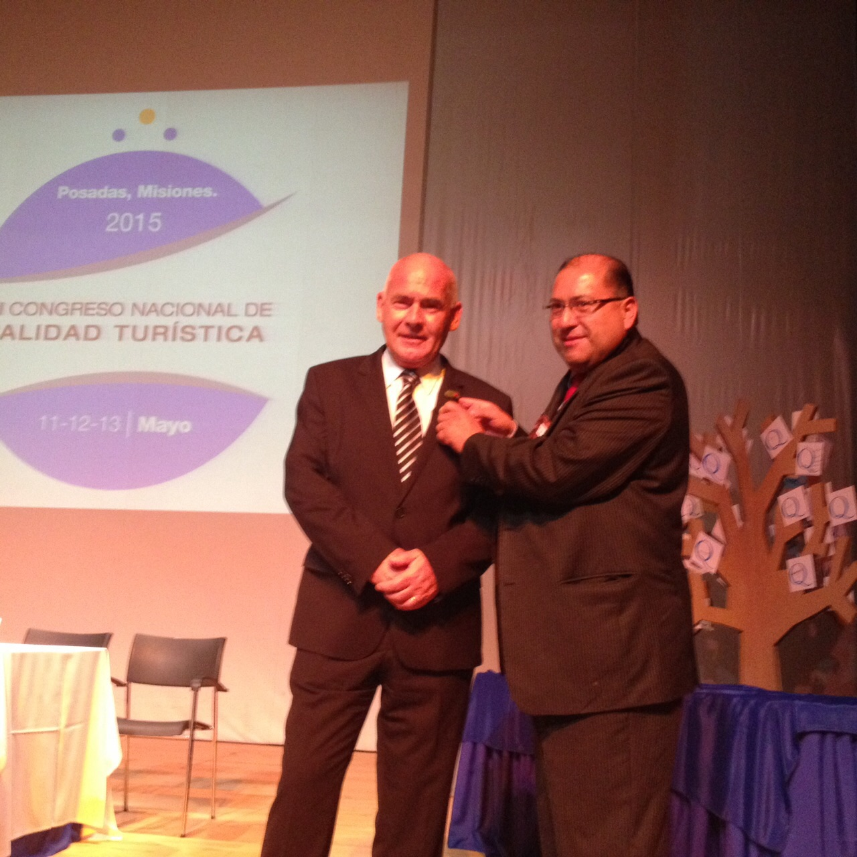

Slide 53
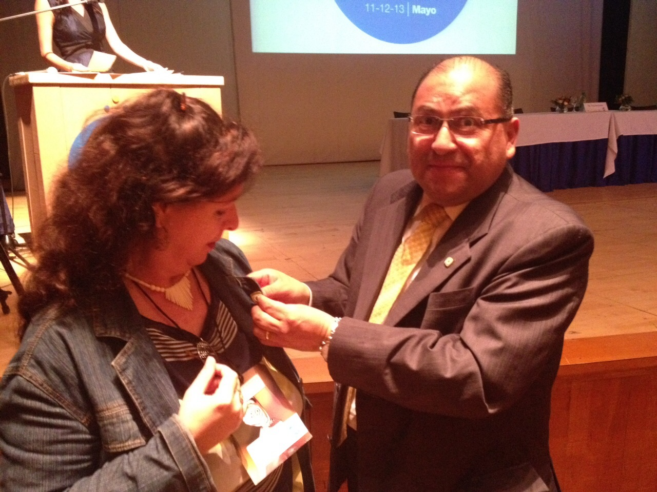

Slide 54
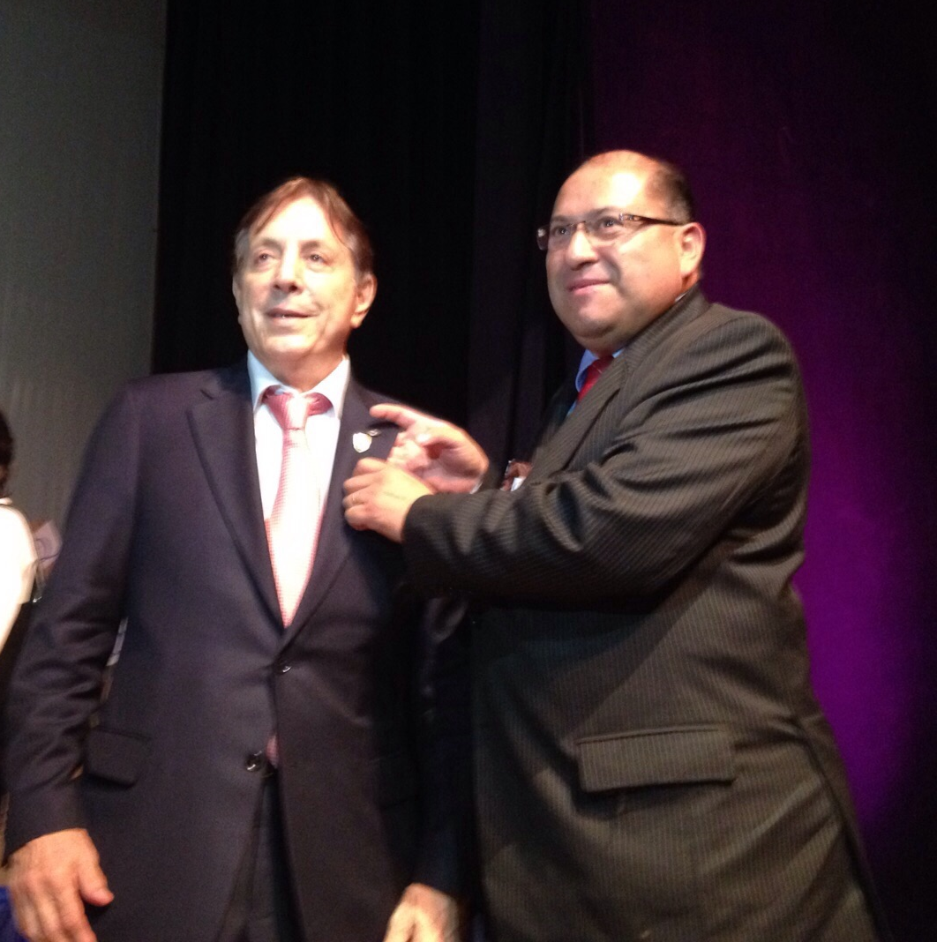

Slide 55
PROYECCIONES
QUALITUR ha firmado un contrato con CANATUR de Perú para implantar el sistema en ese país
Mantenemos contacto con el Ministerio de Turismo y la Cámara de Turismo de Córdoba (Argentina) para lo mismo
Vamos a implantar el proceso en la CETUR – FEDESUD

Slide 56
FINALMENTE
QUALITUR es la herramienta que permite trabajar sobre la CALIDAD de las personas
Las Competencias Laborales permiten estandarizar las capacidades que se requieren en el Sector
Permite dirigir la capacitación hacia las necesidades de aprendizaje
Mejora la productividad y por ende la rentabilidad de la industria
Facilita los procesos de selección de personal
Brinda reconocimiento internacional de una ocupación a las personas
Eleva la autoestima y motiva al trabajador

Slide 57
CONSULTAS E INQUIETUDES
QUITO
Av. Rumipamba E2-324 y Amazonas,
Torre Carolina piso 10
Teléfono: 2257533 Ext 205
Email: info@qualiturecuador.com
www.qualiturecuador.com
GUAYAQUIL
Luque 111 y Pichincha
Edif. Banco Park piso 14
Teléfono 2517622
Link, Video Promocional QUALITUR :
http://www.youtube.com/watch?v=qGYIq4v2Yoo
GALAPAGOS
CAPTURGAL
Av. Charles Darwin, edificio CAPTURGAL
Teléfono 2526609

Slide 58
Muchas gracias

